Slide 1

UNIVERSIDADE ABERTA DO SUS - UNASUS
UNIVERSIDADE FEDERAL DE PELOTAS - UFPel
Especialização em Saúde da Família
Turma 7 – Grupo 5
Melhoria da Atenção à Saúde da Criança de zero a 72 meses, na UBS Santa Maria Gorete 1, Currais Novos/RN
Especializanda: Natacha Marti Chinea
Orientador: Sérgio Vinícius Cardoso de Miranda
Pelotas, 2015

Slide 2
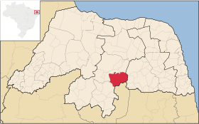
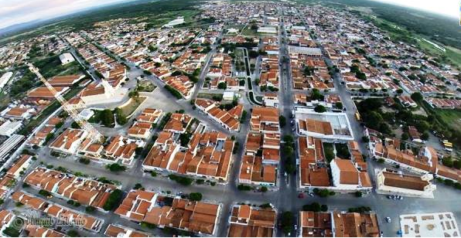
Caracterização do Município
Currais Novos está situada no interior do estado do Rio Grande do Norte. Pertence à Mesorregião do Central Potiguar e à Microrregião do Seridó Oriental. Localizado a 172 km da capital estadual,
Considerada um centro sub-regional, suas principais atividades econômicas são a agricultura, pecuária e a extração mineral.
Natal
Currais Novos

Slide 3
Serviços de Saúde do Município
CURRAIS NOVOS
42.652 Habitantes
17 UBS
2
NASF
CEO
HOSPITAL
POLICLINICA

Slide 4
USB
Santa Maria
Gorete
4.097 Hab.
Equipe
Santa Maria Gorete 1
2.640 Hab.
Equipe
Santa Maria Gorete 2
1.457 Hab.

Slide 5
Caracterização da UBS
Atuo como médica de família na equipe da Estratégia Saúde da Família (ESF) - Santa Maria Gorete 1, na zona urbana do município;
A equipe está funcionando em uma Unidade Básica de Saúde (UBS);
A unidade possui uma sala de espera ampla, quatro consultórios, sala de curativos, sala para procedimentos, almoxarifado, deposito para o lixo e cozinha.
Não possuímos sala de vacinas, sala de nebulização, sala para farmácia e nem sala para os ACS.
Nos espaços físicos estão distribuídos materiais permanentes e equipamentos necessários para realizar os atendimentos

Slide 6
ANÁLISE SITUACIONAL
DISPOMOS
Atenção especializada
Exames especializados
Atenção especializada

Slide 7
ANÁLISE SITUACIONAL

Slide 8
JUSTIFICATIVA
Os índices de mortalidade infantil ainda são altos, principalmente no Nordeste brasileiro.
Na UBS são realizados os atendimentos de puericultura apenas com os grupos etários de crianças menores de 12 meses e de 12 a 23 meses.
O Protocolo de Saúde da Criança do MS (BRASIL, 2012) preconiza a puericultura na faixa etária de zero-dois anos e dois-seis anos..
Cuarta -ferias
Com o Projeto de Intervenção , estaremos organizando o processo de trabalho da equipe e implantando ações de saúde da criança e puericultura de dois-seis anos. A través do diálogo constante, trabalho em equipe e organização do processo de trabalho.

Slide 9
Objetivo Geral
Melhorar a atenção à saúde da criança de 0 a 72 meses pertencentes à área de abrangência da UBS Santa Maria Gorete 1, no município de Currais Novos/RN.

Slide 10
METODOLOGIA
Este projeto foi estruturado para ser desenvolvido na UBS Santa Maria Gorete, no Município de Currais Novos, Rio Grande do Norte;
Participaram da intervenção 132 crianças, de zero a 72 meses;
Houve a necessidade do encurtamento da intervenção de 16 para 12 semanas.

Slide 11
LOGISTICA
Para realizar a intervenção no programa de Saúde da Criança foi utilizado:
Protocolo de Saúde da Criança do Ministério da Saúde (BRASIL, 2012);
Prontuários Clínicos;
Ficha espelho (disponibilizada pelo curso);
Planilha de Coleta dos Dados (PCD) (disponibilizada pelo curso);
Caderneta de Saúde da Criança;
Cadernos/livros de registros da equipe;
Fichas de acompanhamento dos ACS.

Slide 12
LOGISTICA
O projeto foi divulgado primeiro na equipe, em seguida com os gestores municipais de saúde e com a comunidade, através de reuniões informativas.
Seguimos o cronograma determinado para intervenção e a cada semana foram realizadas as ações pactuadas:
Cadastro, consultas de puericultura - acompanhamento clínico das crianças, avaliação odontológica, atividades de educação permanente em saúde com a equipe e educação em saúde com a comunidade, visitas domiciliares e busca ativa e o monitoramento dos dados.

Slide 13
RESULTADOS
Objetivo 1: Ampliar a cobertura do Programa de Saúde da Criança.
Meta 1: Cadastrar 90% das crianças da área de abrangência no Programa de Crescimento e Desenvolvimento da UBS.
1° mês: 28 crianças (22,0%)
2º mês: 59 crianças (44,7%)
3° mês: 88 crianças (66,7%)
Figura 1- Proporção de crianças entre 0 a 72 meses inscritas no programa na
Unidade de Saúde Santa Maria Gorete 1 - Currais Novos/RN, 2015.

Slide 14
Objetivo 2: Melhorar a qualidade do atendimento à criança
Meta 2.1: Realizar a primeira consulta na primeira semana de vida para 100% das crianças cadastradas.
Das 88 crianças cadastradas, 100% realizaram a primeira consulta na primeira semana de vida.
Essa ação deixa clara a importância do acompanhamento dos usuários nos territórios por equipes da ESF, onde a equipe multidisciplinar está em contato permanente com as famílias, realizando o acompanhamento do estado de saúde de acordo com a faixa etária.

Slide 15
Objetivo 2: Melhorar a qualidade do atendimento à criança
Meta 2.2: Monitorar o crescimento em 100% das crianças.
Em relação ao monitoramento do crescimento das crianças de zero a 72 meses cadastradas na equipe, durante a intervenção no primeiro mês foram avaliadas seguindo o protocolo do MS: 29 crianças, no segundo 59 e no terceiro 88, com 100% de cobertura nessa ação programática.

Slide 16
Objetivo 2: Melhorar a qualidade do atendimento à criança
Meta 2.3: Monitorar o déficit de peso em 100% das crianças.
Após a avaliação realizada pela médica da equipe, com o apoio da nutricionista do NASF nas consultas de puericultura, não foram encontradas crianças cadastradas e acompanhadas com déficit de peso (0%).
Mesmo não tendo crianças com déficit de peso, a equipe continua atenta para a ocorrência de casos, realizando uma vigilância permanente e com o apoio da nutricionista e das escolas.

Slide 17
Meta 5.1: Realizar avaliação de risco em 100% das crianças cadastradas no programa.
Objetivo 2: Melhorar a qualidade do atendimento à criança
Meta 2.4: Monitorar o excesso de peso em100% das crianças.
Não foram identificadas crianças com excesso de peso, cadastradas e acompanhadas pela equipe da ESF durante a intervenção (0%).
Um importante fator que contribui para uma alimentação saudável é a presença obrigatória de nutricionista, contrata pela secretaria de educação para estar montando o cardápio alimentar das escolas e monitorando a qualidade da merenda servida para os alunos, alem das atividades de educação física que são exigências dos currículos escolares.

Slide 18
Objetivo 2: Melhorar a qualidade do atendimento à criança
Meta 2.6: Vacinar 100% das crianças de acordo com a idade.
Das 88 crianças cadastradas e acompanhadas pela equipe de ESF durante a intervenção, 100% apresentou no cartão de vacinas o esquema vacinal completo de acordo com a idade.
No primeiro mês foram avaliadas 29 crianças (100%), no segundo 59 (100%) e no terceiro mês 88 crianças (100%).
O sucesso dessa ação está relacionado ao engajamento dos ACS e técnicos de enfermagem para a adesão dos pais a vacinação, procurando a UBS de acordo com o agendamento das vacinas na CSC.

Slide 19
Ojetivo 6: Promover a saúde das crianças
Objetivo 2: Melhorar a qualidade do atendimento à criança
Meta 2.5: Monitorar o desenvolvimento em 100% das crianças.
No primeiro mês foram avaliadas 29 crianças, 59 no segundo mês e 88 no terceiro mês, totalizando 100% de acompanhamento.
Durante as consultas de puericultura foram sempre destinados espaços para o dialogo com os pais e acompanhantes das crianças, para informar sobre as condutas esperadas em cada consulta, sobre as habilidades que a criança deve desenvolver em cada faixa etária, utilizando sempre a CSC como documento orientador.

Slide 20
Objetivo 2: Melhorar a qualidade do atendimento à criança
Meta 2.7: Realizar suplementação de ferro em 100% das crianças de seis a 24 meses.
1° mês: 13 crianças (92,9%)
2º mês: 11 crianças (100,0%)
3° mês: 10 crianças (100,0%)
Figura 2 - Proporção de crianças de 6 a 24 meses com suplementação de ferro.
UBS Santa Maria Gorete 1 - Currais Novos/RN, 2015.

Slide 21
Objetivo 2: Melhorar a qualidade do atendimento à criança
Meta 2.8: Realizar triagem auditiva em 100% das crianças.
1° mês: 29 crianças (100,0%)
2º mês: 58 crianças (98,3%)
3° mês: 82 crianças (93,2%)
Figura 3- Proporção de crianças com triagem auditiva. UBS Santa Maria Gorete 1 -
Currais Novos/RN, 2015.

Slide 22
Objetivo 2: Melhorar a qualidade do atendimento à criança
Meta 2.9: Realizar teste do pezinho em 100% das crianças até 7 dias de vida.
Todas as 88 crianças cadastradas realizaram o teste do pezinho até 7 dias de vida (100%).
Consideramos o sucesso desse resultado, devido às orientações realizadas pelos ACS e equipe da ESF, durante os grupos de gestante, sobre a importância de procurar a UBS para realizar o teste do pezinho e a busca ativa dos faltosos.
Outra importante ação nessa área foi à capacitação realizada pela enfermeira para a técnica de enfermagem sobre o tema.

Slide 23
Objetivo 2: Melhorar a qualidade do atendimento à criança
Meta 2.10: Realizar avaliação da necessidade de atendimento odontológico em 100% das crianças de seis e 72 meses.
1° mês: 17 crianças (94,4%)
2º mês: 29 crianças (100,0%)
3° mês: 34 crianças (100,0%)
Figura 4 - Proporção de crianças entre 6 e 72 meses com avaliação de necessidade de
atendimento odontológico. UBS Santa Maria Gorete 1 - Currais Novos/RN, 2015.

Slide 24
Objetivo 2: Melhorar a qualidade do atendimento à criança
Meta 2.11:Realizar primeira consulta odontológica para 100% das crianças de seis a 72 meses de idade moradoras da área de abrangência,cadastradas na unidade de saúde.
1° mês: 17 crianças (94,4%)
2º mês: 29 crianças (100,0%)
3° mês: 34 crianças (100,0%)
Figura 5- Proporção de crianças entre 6 e 72 meses com primeira consulta odontológica.
UBS Santa Maria Gorete 1 - Currais Novos/RN, 2015.

Slide 25
Objetivo 3: Melhorar a adesão ao programa de Saúde da Criança
Meta 3.1: Fazer busca ativa de 100% das crianças faltosas às consultas.
Durante a intervenção não precisamos realizar busca ativa referentes a crianças faltosas, porque todas as crianças cadastradas e acompanhadas pela equipe de saúde na intervenção comparecerão as ações programadas.
Percebe-se o importante papel do ACS de engajar os pais e familiares para levarem as crianças até a UBS para o atendimento.
Semanalmente a equipe da ESF verificou os prontuários das crianças para identificar alguma criança faltosa ao atendimento em puericultura.

Slide 26
Objetivo 4: Melhorar o registro das informações
Meta 4.1: Manter registro na ficha de acompanhamento/espelho da saúde da criança de 100% das crianças que consultam no serviço.
Durante os três meses da intervenção a equipe conseguiu manter o registro das informações de 100% das crianças acompanhadas, sendo 29 no primeiro mês, 59 no segundo e 88 no terceiro mês.
Essas informações foram corretamente anotadas e atualizadas nos prontuários de atendimento, CSC e principalmente na ficha espelho da criança.

Slide 27
Objetivo 5: Mapear as crianças de risco pertencentes à área de abrangência
Meta 5.1: Realizar avaliação de risco em 100% das crianças cadastradas no programa.
A equipe conseguiu implantar a classificação de risco e nos três meses da intervenção foram avaliadas 88 crianças (100%).
As que apresentaram situação de risco foram encaminhadas para avaliação clínica especializada do médico pediatra ou da assistência social.
Com a identificação do risco das crianças, foi possível estar priorizando o atendimento das que possuem alto risco, através da identificação na ficha de acompanhamento.

Slide 28
Objetivo 6: Promover a saúde das crianças
Meta 6.1: Dar orientações para prevenir acidentes na infância em 100% das consultas de saúde da criança.
Uma ação que a equipe de saúde antes da intervenção não realizava constantemente era o fornecimento de orientações pra a prevenção de acidentes na infância.
Com a organização do processo de trabalho da equipe de ESF, todos os profissionais de saúde passaram orientar individualmente os pais, acompanhantes e familiares das crianças, conseguindo atingir 100%.

Slide 29
Objetivo 6: Promover a saúde das crianças
Meta 6.2: Colocar 100% das crianças para mamar durante a primeira consulta.
No primeiro, segundo e terceiro mês, 100% das crianças foram colocadas para mamar durante a primeira consulta, totalizando 88 crianças cobertas por essa ação programática.
Através das ações de educação em saúde sobre a importância do aleitamento materno exclusivo, da pega correta da criança durante a amamentação foi possível alcançar essa ação.

Slide 30
Objetivo 6: Promover a saúde das crianças
Meta 6.3: Fornecer orientações nutricionais de acordo com a faixa etária para 100% das crianças.
Durante os três meses de intervenção a equipe da ESF conseguiu fornecer orientações nutricionais de acordo o protocolo do MS, segundo as faixas etárias, para 100% das crianças cadastradas e acompanhadas.
Foram 29 crianças no primeiro mês, 59 no segundo mês e 88 crianças no terceiro mês.

Slide 31
Objetivo 6: Promover a saúde das crianças.
Meta 6.4: Fornecer orientações sobre higiene bucal, etiologia e prevenção da cárie para 100% das crianças de acordo com a faixa etária.
Todas as mães das crianças cadastradas e acompanhadas pela equipe da ESF receberam orientações pela dentista e ASB, sobre a higiene bucal correta, a etiologia e prevenção da cárie e assuntos gerais relacionados à saúde bucal das crianças, principalmente sobre a importância da escovação.
A equipe de saúde bucal esteve sempre presente nas escolas, realizando atividades de escovação dental supervisionada e palestras com os alunos, pais e professores.

Slide 32

DISCUSSÃO
A intervenção propiciou a ampliação da cobertura da atenção às crianças;
A realização da primeira consulta na primeira semana de vida;
Monitorar o crescimento e desenvolvimento de acordo com o protocolo do MS;
Realizar suplementação de ferro nas crianças de 6 a 24 meses;
Monitorar a vacinação em 100% das crianças;
Realização da triagem auditiva nas crianças, do teste do pezinho ate sete dias de vida;
Avaliação e primeira consulta odontológica.

Slide 33
Discussão
O impacto da intervenção vem sendo percebido pela comunidade;
Conseguimos implantar atividades na comunidade nunca antes desenvolvidas;
Conseguiu-se difusão de conhecimentos relativos ao Programa da Saúde da Criança e o aumento da consciência da cidadania;
Da participação social em saúde e da importância da saúde da criança.

Slide 34
Reflexão crítica sobre o processo pessoal de aprendizagem
O que mais incentivava era a oportunidade de melhorar da minha qualificação profissional e a obtenção do titulo de especialista em saúde da família no Brasil;
Todos os aprendizados que obtive no curso foram compartilhados com os colegas de equipe de UBS/ESF;
Aprendi, nesse curso, que nossas ações em saúde devem ser programadas baseando-se em dados
O curso de especialização em saúde da família significou a possibilidade de adquirir novos conhecimentos a cerca da Estratégia Saúde da Família.

Slide 35

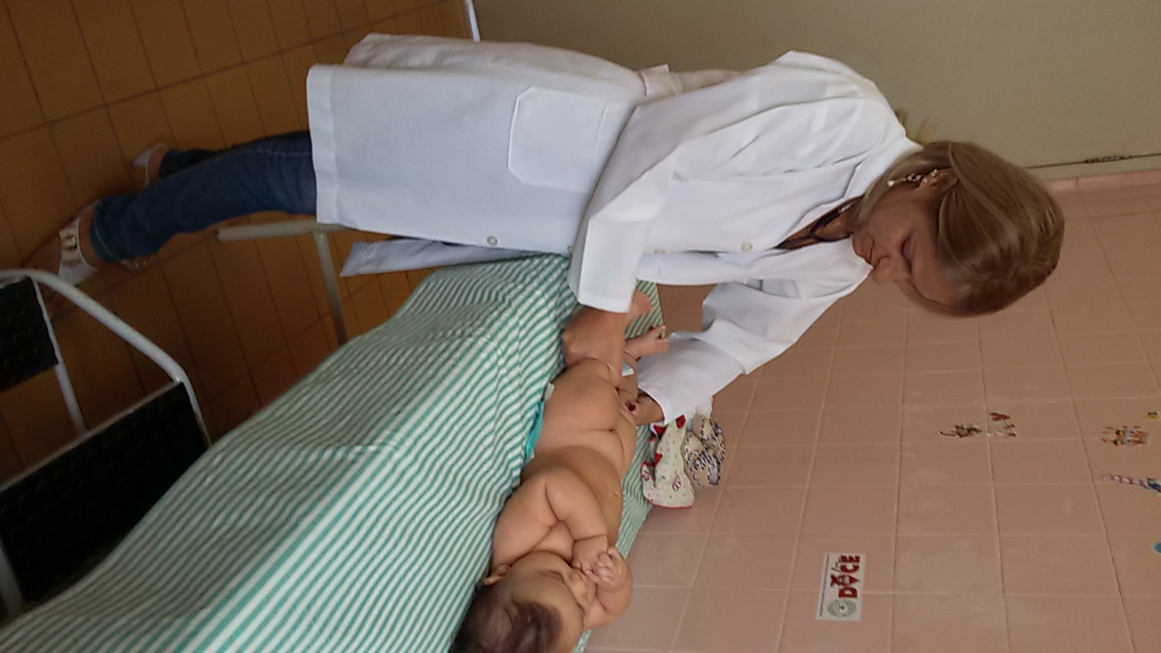
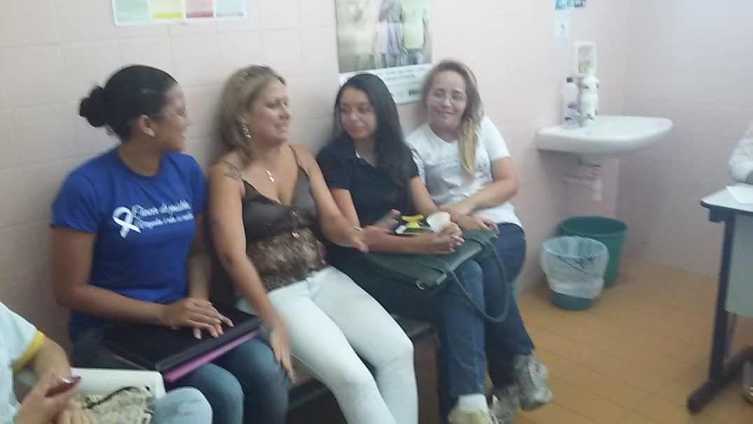

Obrigada

